Slide 1
人工智能：从历史看未来
张晓东 （尼克）
乌镇智库理事长
2020.11

Slide 2
什么是人工智能

Slide 3
A：AI是让人觉得不可思议的计算机程序 (科幻电影）
B：AI是与人类思考方式相似的计算机程序 （下棋、证明定理、炒股、医生)
C：AI是与人类行为相似的计算机程序 (拟人机器人）
D：AI是会学习的计算机程序 （图像识别，语音识别，下棋）
E：AI是根据对环境的感知，做出合理的行动，并获得最大收益的计算机程序 （运筹学）
F：自定义 可以像人一样理解、思考、学习的机器
G: 实用主义的观点：外延式的定义。人工智能学科共同体（community）正在从事的事。可能有点毛边。

Slide 4
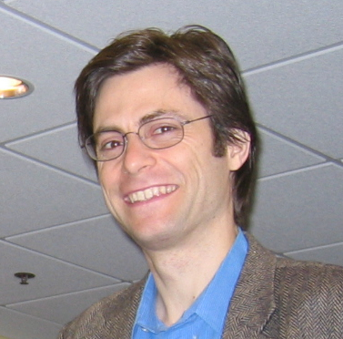

人工智能的进步分类
● 弱人工智能
擅长于单个方面的任务，下棋，人脸识别
● 强人工智能
人类级别的，在各方面都能和人类比肩，人类能干的脑力活它都能干。奇点来临。
● 超级智能 Super-intelligence
博斯特罗姆（Nick Bolstrom）2014年著作《超级智能》
在几乎所有领域都比最聪明的人都聪明，包括科学创新，通识和社交技能《生命3.0》。
● 超智能 Hyper-Intelligence
丘奇-图灵论题的延申：图灵机=智能（图灵，1936）
所有的计算装置在可计算性和复杂性等价于图灵机
强丘奇-图灵论题：所有计算装置之间的模拟成本也是多项式的
但是有可能存在超计算（hyper-computation），例如量子计算。违反强丘奇-图灵论题
● 图灵测试=智能（图灵，1948，1950）
行为主义的定义

Slide 5
智能的进化

Slide 6
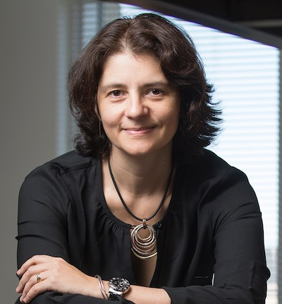
自然智能：动物，人，神经元的数目
● 人为什么聪明？
● 脑容量吗？
1）大象，鲸鱼的脑子比人大
2）脑子的密度
● 神经元
1）人脑到底有多少神经元？ 1000亿：没有根据
2）人脑有860亿个神经元
3）大象有2570亿个神经元
4）单位体积人脑神经元更密集
● 大脑皮层神经元的数目是关键
1）人的大脑有160亿个神经元
2）大象大脑只有56亿个神经元。大象身体太大，小脑发达。
巴西籍生物学家 埃尔库拉诺-乌泽尔
Suzana Herculano-Houzel，2005-2015的“脑汤”（brain-soup）的传奇研究

Slide 7
智能的进化

Slide 8
人为什么有更发达的神经系统
● 能量
1）人脑占人体重量2%
2）人脑消耗25%的能量
3）直立行走的动物要比四足动物更省能耗。
● 人的消化系统 与 烹饪技术
1）有限的食物更充分地消化
2）短时间内消化，好吃的东西吃得快
3）其他物种则将摄入的能量用于维持身体运转，不得不牺牲大脑皮层的神经元数量。

Slide 9
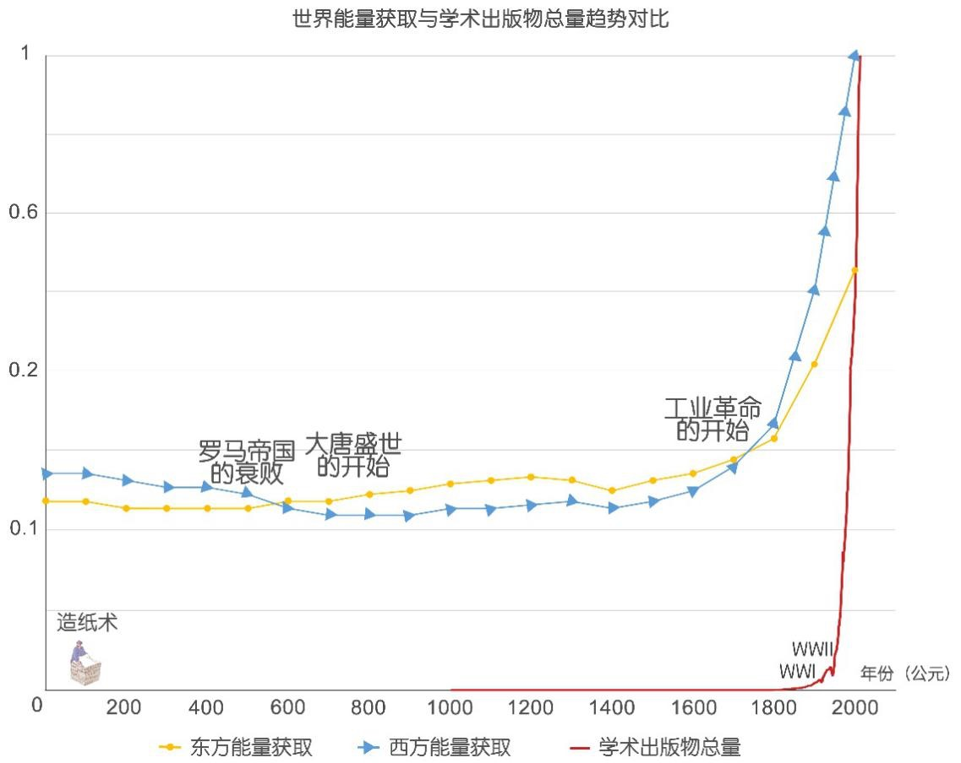
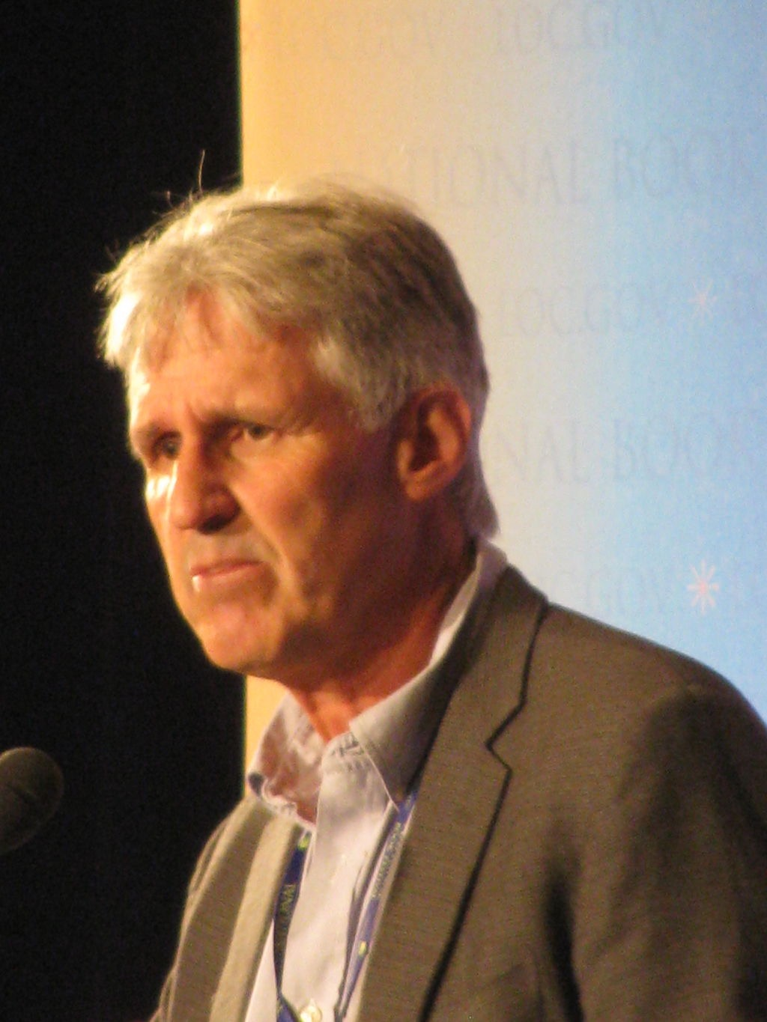
能源获取作为文明的度量
《西方将主宰多久》
（Why the West Rules—For Now）。斯坦福历史学家莫里斯（Ian Morris）。

Slide 10
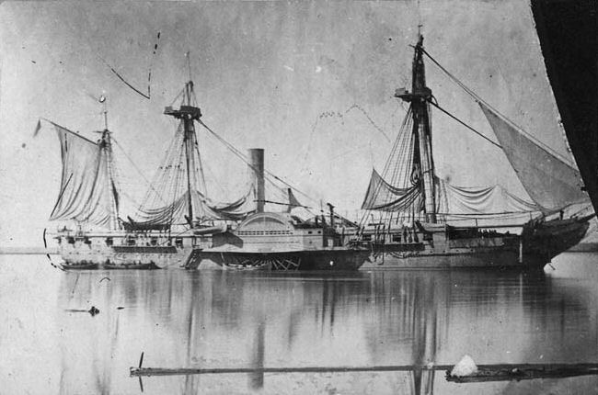
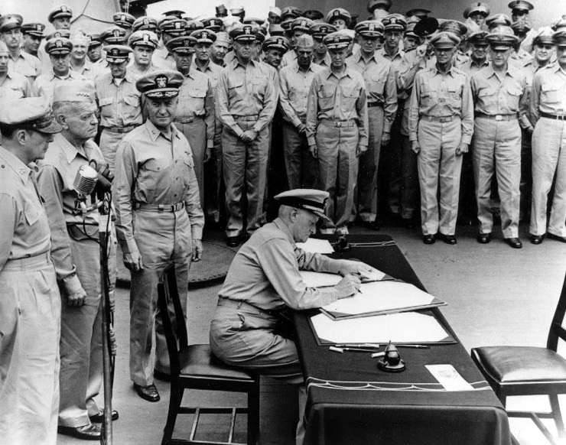
对莫里斯的批评
● 东西方怎么分？
1）莫里斯把东方界定为东亚和南亚，于是东方包含中日韩；而莫里斯的西方定义却是欧美加上伊斯兰。
2）加拿大新不伦瑞克大学的历史系教授杜彻斯内（Ricardo Duchesne）撰文批评莫里斯的东西方定义不合常规。
3）哈佛的政治学家亨亭顿（Samuel Huntington）在《文明的冲突》（Clash of Civilizations）中的三分法（东方、西方、伊斯兰）更为常规。
● 东方是在19世纪中叶开启快速的文明进程
1）中国鸦片战争（1840年）
2）日本黑船事件（Black Ships，1853年）
美国海军准将佩里Matthew Calbraith Perry，密西西比号巡洋舰
● 有没有新的文明度量？
1）莫里斯太小气
2）适用于前两次半工业革命，人均能耗的提升可能不是指数型的
Nimitz上将在密苏里号战列舰
当天密苏里号上悬挂的国旗是92年前密西西比号只有31颗星的国旗

Slide 11
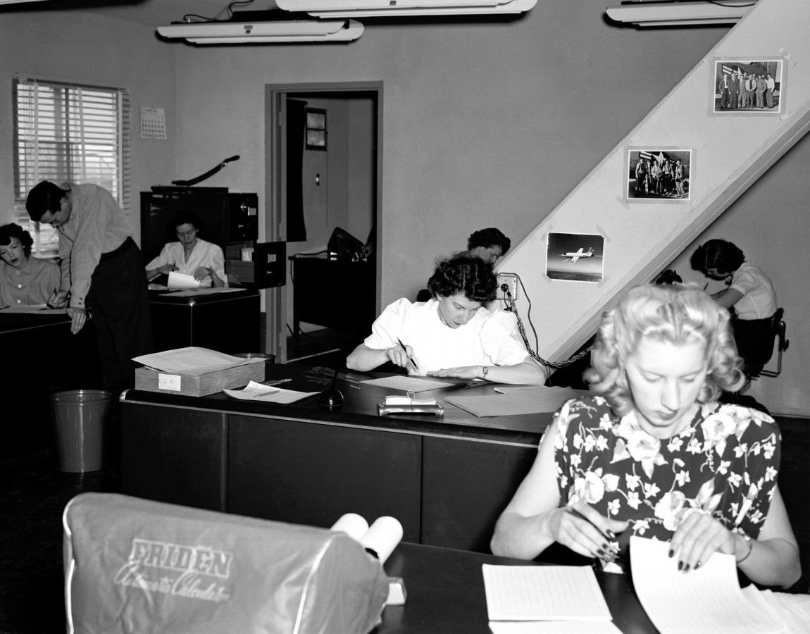
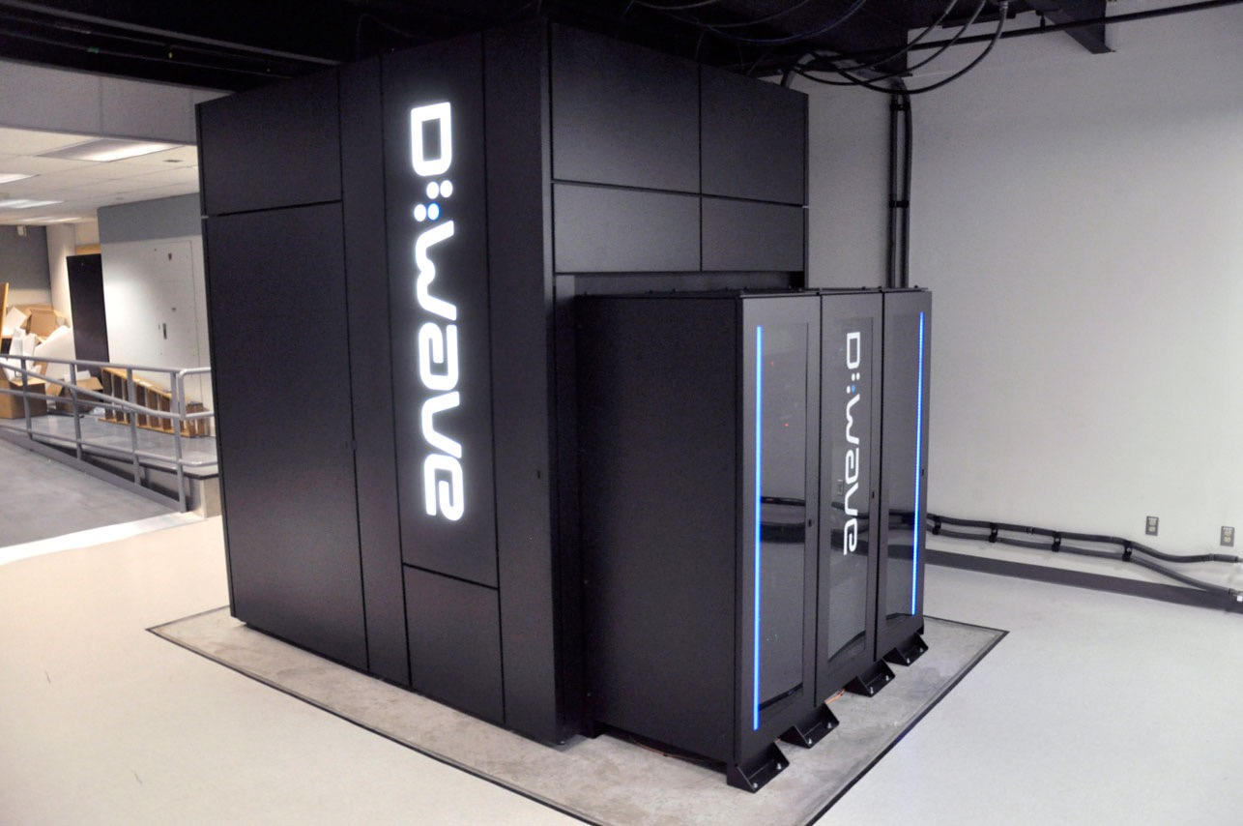
计算：自然到人工，Computer vs Computing Machinery
● Computer 最早指的是人
1）human computer，人肉计算机（wikipedia），computer=计算人员
2）二战时，computer多是女性
● Computing Machinery 是“计算机器”
1）图灵1950年文章：计算机器与智能（Computing Machinery and Intelligence）
2）英国一直叫“机器智能”（Machine Intelligence），而不是“人工智能”（Artificial Intelligence）
● Computer 变成指机器在1950年代: Electronic Computer，Electronic Brain
NASA的前身NACA的Computer Room，1949年
NASA的量子计算机D-Wave，2013年

Slide 12


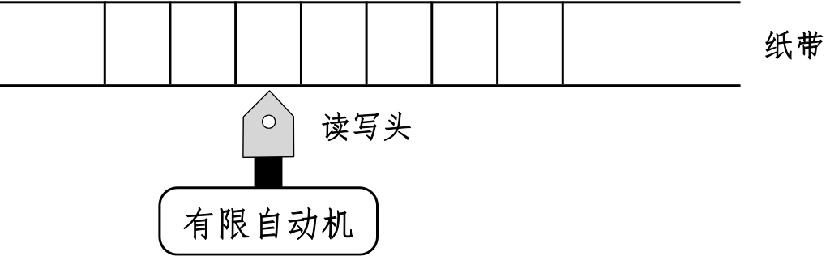
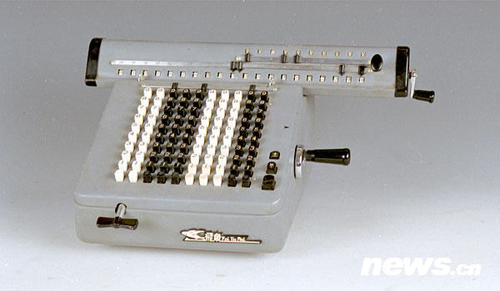
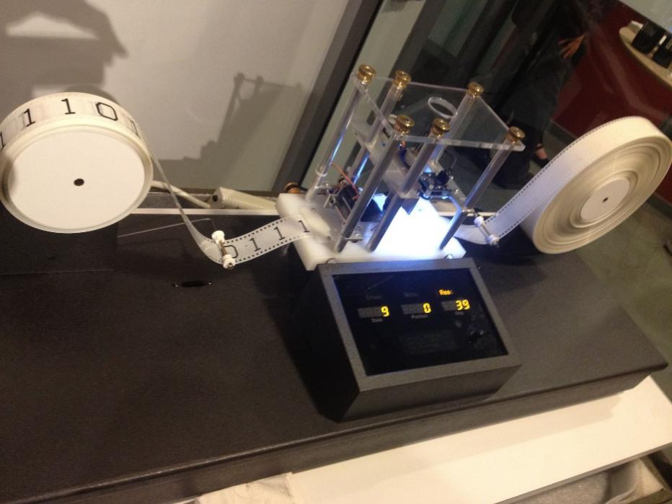
什么是计算？
● 图灵与图灵机
1）1936年文章“论可计算的数”On Computable Numbers, with an application to the Entscheidungsproblem
2）图灵的悲惨遭遇
● 丘奇-图灵论题
1）图灵机是最强大的计算装置，因为它等价于已知的所有其他装置:丘奇的λ演算，递归函数，Post系统，
2）这是个论题（Thesis），不是定理。
● 延伸的话题
1）洪加威相似性原理，即强丘奇-图灵论题：所有的计算装置都可以多项式时间互相模拟
2）这也是个论题，不是定理。

Slide 13
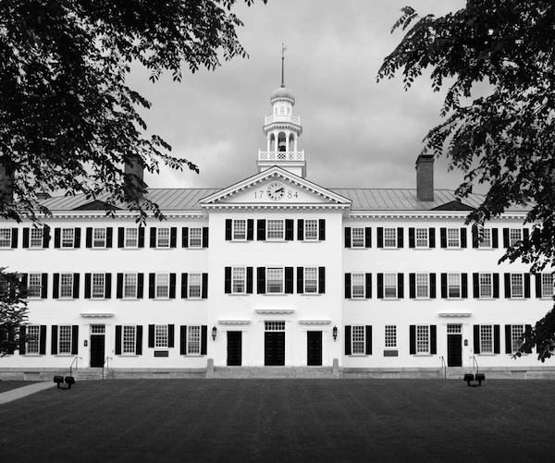
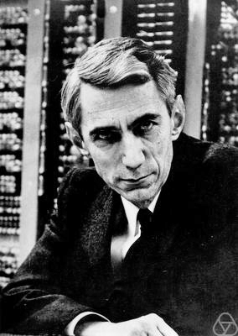
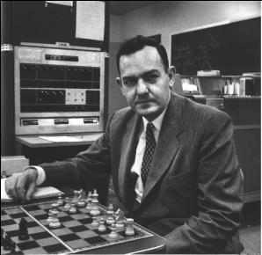
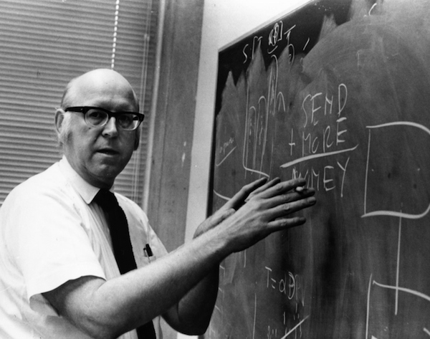
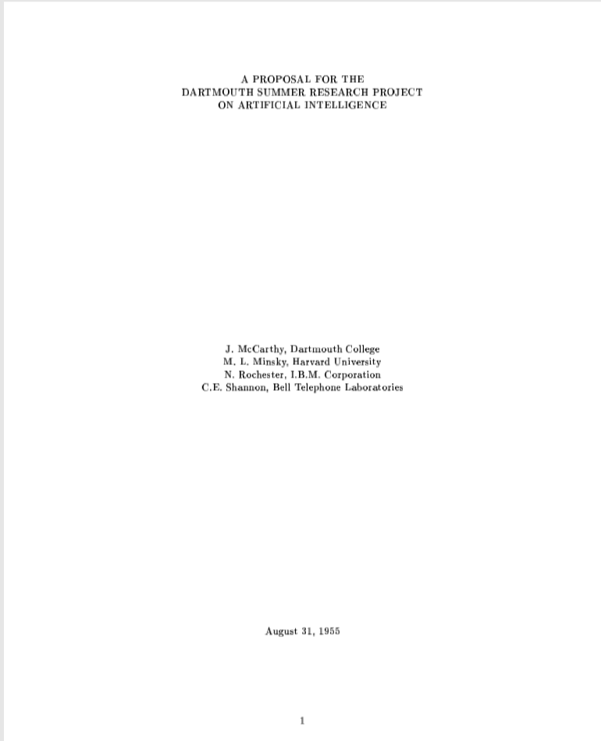
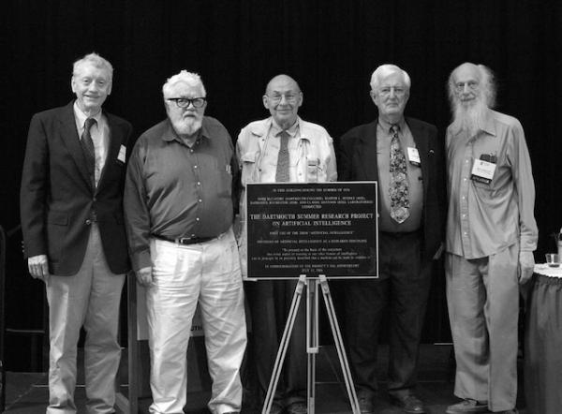
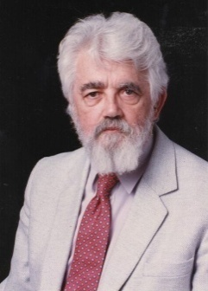
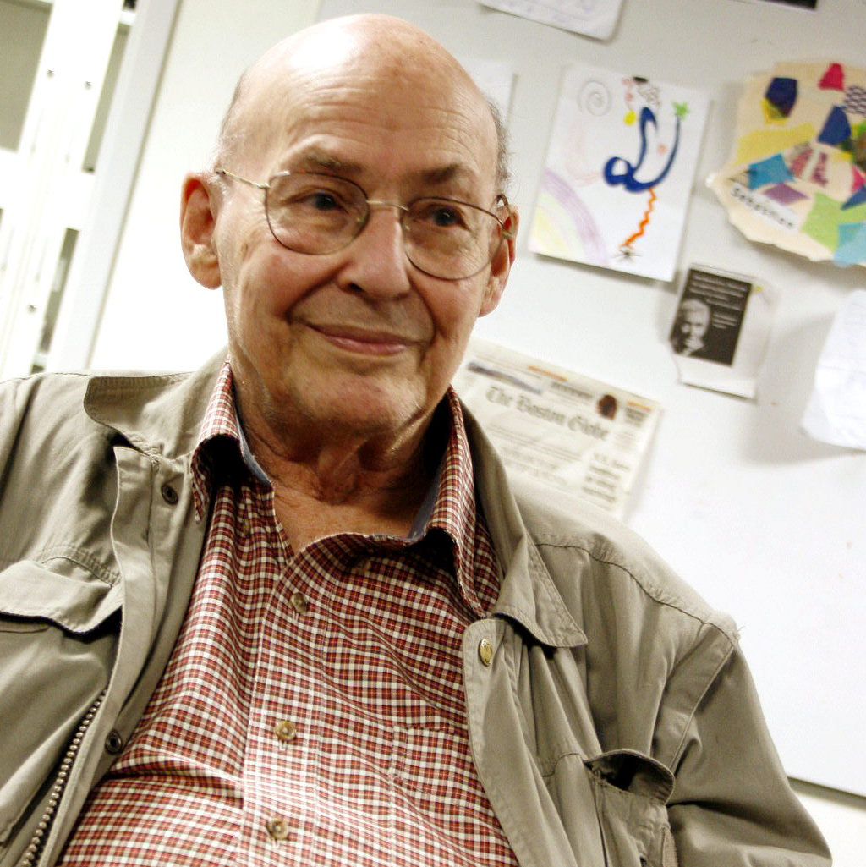
人工智能的起源：1956年达特茅斯会议

Slide 14
回到主题：为什么人工智能又火了
原来难解的问题被解决了
2006年Hinton的“深度学习”论文发表，机器学习成为人工智能的主流
2011年Hinton和微软的邓力合作取得语音识别的突破
2012年，李飞飞等ImageNet帮助带来图像识别的突破
天时地利人和
A：算法（Algorithm），数学的进步
B：数据（Big Data），社会的进步
C：算力 （Computational Power），物理的进步
S：场景（Scenario)，人类的限制

Slide 15
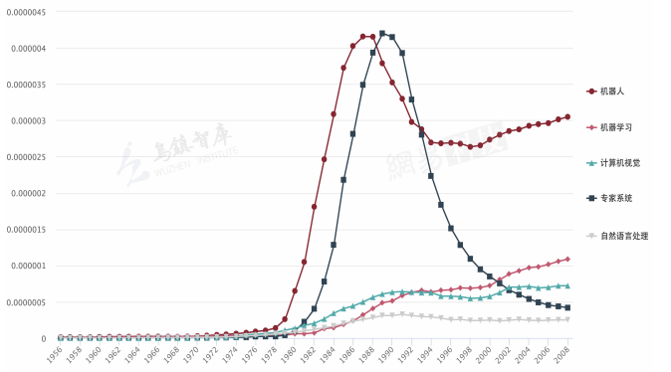
人工智能的历史
Ngram中人工智能代表领域频率
从达特茅斯会议开始，人工智能并不是一个新概念，经历了几十年的几起几落。
红利期
1960年代初期，“二十年内，机器将能完成人能做到的一切工作”—司马贺
1980年代，专家系统。医疗，商务，金融。
1990年代，IBM的“深蓝”战胜国际象棋冠军卡斯帕罗夫
当下，图像识别，深度学习，语音技术等的核心算法日渐成熟，大范围商业化应用
苦行期
70年代预言无法兑现，研究经费中断而进入低谷
同样的事情还出现在80年代末和20世纪初
还会有泡沫吗？
人工智能的几起几落是很复杂的。
不同派别直接互相掐架。有时一派得势，有时另一派吃香。
目前是所有派都吃香
逻辑派：知识图谱
统计派：深度学习
自然派：强化学习
各派少有地互相学习渗透

Slide 16
人工智能的几条路径
● 逻辑主义（Logicism）
机器定理证明，专家系统，知识表示，知识图谱。
理论基础是逻辑学及其核心计算机科学的延申。
● 联结主义（Connectionism）
神经网络，深度学习。主要解决感知问题，例如语音，视觉。
也泛称统计派，因为理论基础是统计。
● 自然主义（Naturalism）
细胞自动机，遗传算法，遗传编程，强化学习
● 其他主义
行为主义（Behaviorism）不是好词，在哲学和心理学中有特定含义。
外行常用“行为主义”来指称机器人相关的研究。这是误解。
机器人近来的进步更多来自材料学和机械学，而不是计算机科学和电子工程。
行动主义（Actionism）

Slide 17
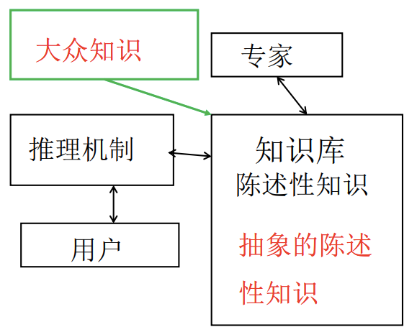
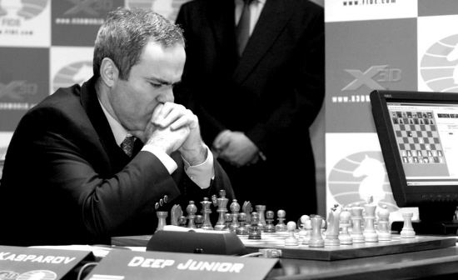
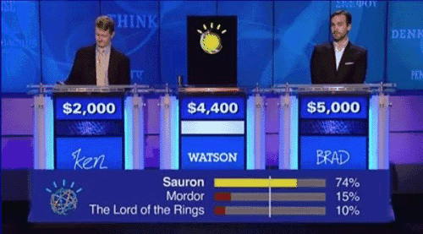
人工智能的主要路径之一：逻辑派
逻辑思维
推理
决策
诊断
规划
设计等
以知识与经验为基础的符号推理模型
启发式搜索模型
知识驱动模型
专家系统
IBM Watson，2011年2月Watson在“危险边缘”智力问题游戏中，战胜人类冠军。使用大量知识：2亿页知识，包括wiki

Slide 18
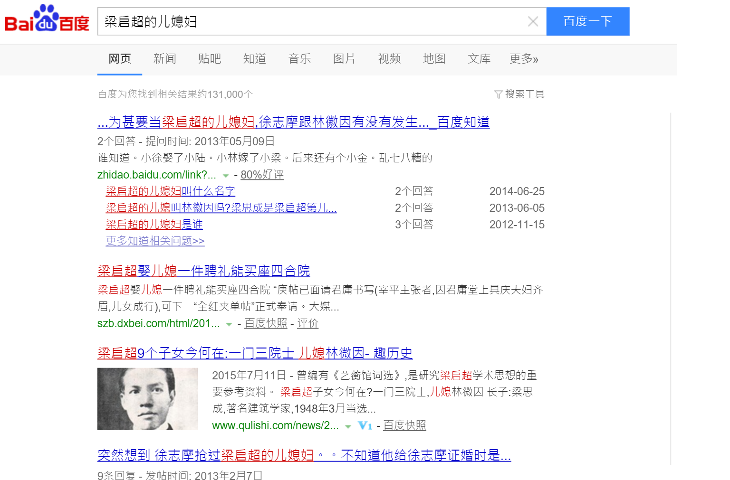
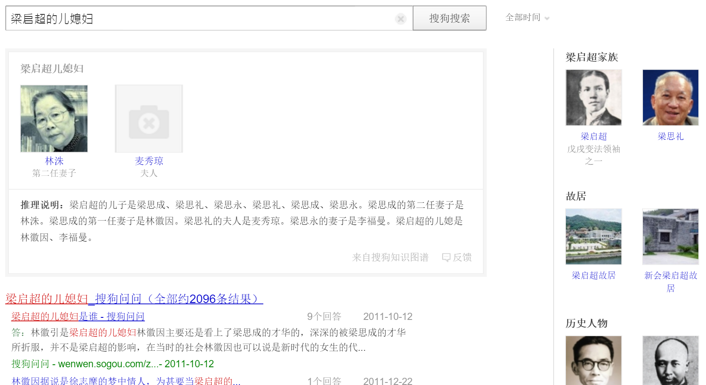
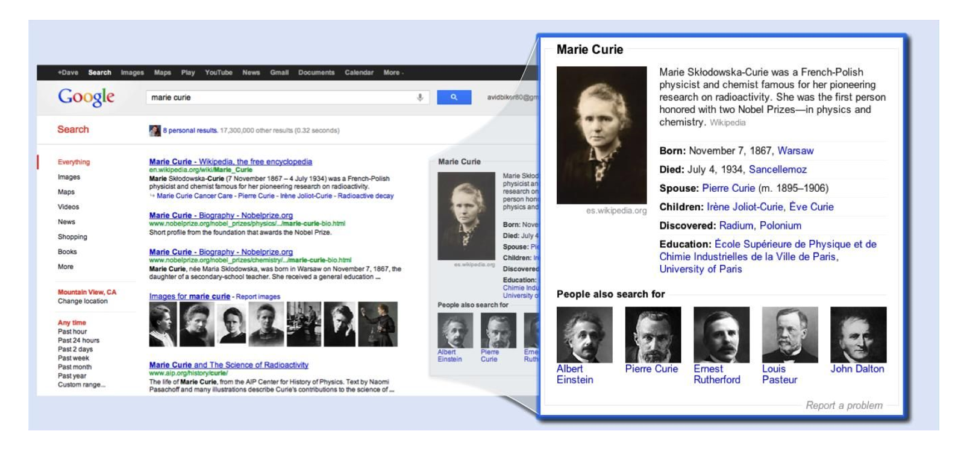
从 大数据 到 大知识
数据太多，知识太少。相比于数据，知识具有更结构化的表达，实体之间关联度更高。知识平台具有自动分类和推理功能。
例子：梁启超的儿媳妇是谁?华为手机能打电话吗
Notes:
18
18

Slide 19
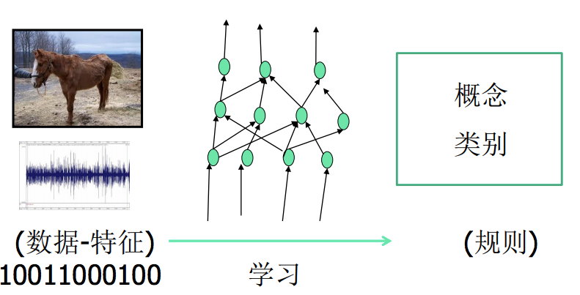
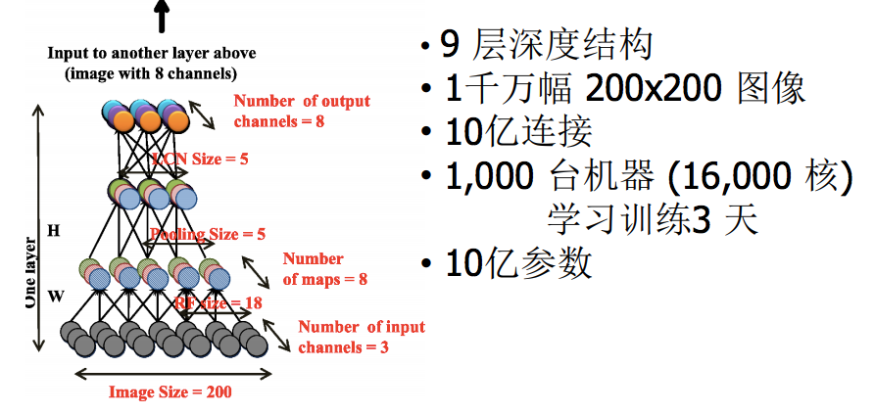
人工智能的主要路径之二：联结派，神经网络，深度学习
50-60年代，人工神经网络模型提出
所谓“深度”就是神经网络的层数。为什么要“深度”呢？
罗森布拉特Rosenblatt的“感知机”开启了1950年代神经网络的第一波热潮。著有《感知机》一书。
明斯基（Minsky）1969年证明单层感知机甚至不能解决简单的逻辑“异或”（XOR）问题。也著有《感知机》。神经网络走入低潮。
1974年，Werbos证明利用3层网络+BP算法解决XOR。后来有数学证明三层以上网络可以逼近任意连续函数。
Hinton一直坚持，直到2011年和微软邓力合作突破语音识别。

Slide 20
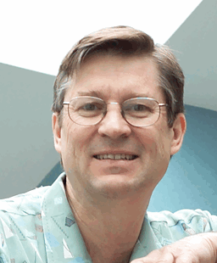
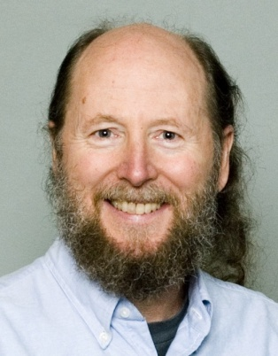
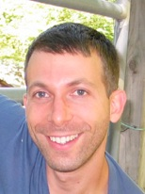
人工智能的主要路径之三： 自然派，强化学习
主要代表是Sutton和Barto。
强化学习算法在1980年代就已成熟。但没有场景和算力解决复杂问题。Sutton到了阿尔伯塔大学之后，找到完美场景：围棋。
DeepMind创始团队一半是Sutton学生，包括David Silver。2014被Google 4亿英镑收购。
AlphaGo和Master
AlphaZero：自己生成数据。
做了40年冷板凳的Barto 2017年获得人工智能终身成就奖。强化学习成了显学，深度强化学习。
Versions | Hardware | Elo rating | Matches
AlphaGo Fan | 176 GPUs, distributed | 3,144 | 5:0 against Fan Hui
AlphaGo Lee | 48 TPUs, distributed | 3,739 | 4:1 against Lee Sedol
AlphaGo Master | 4 TPUs, single machine | 4,858 | 60:0 against professional players; Future of Go Summit
AlphaGo Zero | 4 TPUs, single machine | 5,185 | 100:0 against AlphaGo Lee 89:11 against AlphaGo Master
AlphaZero | 4 TPUs, single machine | N/A | 60:40 against AlphaGo Zero

Slide 21

逻辑主义的演变：专家系统到知识图谱
自动定理证明
1950s
尚克Schank
Scripts，1975
米勒George Miller
WordNet，1985
费根鲍姆（Dendral）
1960s
明斯基Minsky
Frame，1974
Wikipedia
各种网络数据源
描述逻辑
1990s
布坎南（MYCIN）
1970s
数学与逻辑基础
FCA
形式概念分析
Sowa，概念图1976
DBpedia
Yago
Leant（CYC)
1990s
Metaweb
知识图谱
Freebase
Waston
Wikidata

Slide 22

联接主义的演变：神经网络到深度学习
维纳Wiener
控制论，1940s
麦卡洛/皮茨McCulloch/Pitts
神经网络，1943
Rosenblatt感知机
（Perceptron，1957）
Minsky/Papert, Perceptrons书(1969) XOR实现不了
核冬天
Hopfield网络，1980s
Paul Werbos反向传播算法
学习XOR, 1974
PDP（McClelland，Rumulhart，Hinton）1980s
挣扎 。。。
1990s
Hinton，深度学习，2006
2011语音（微软邓力）
CNN（Yann LeCun）
Facebook
RNN
Google

Slide 23

自然主义的演变：从细胞自动机到强化学习
进化论
1859
冯诺依曼（细胞自动机，计算机与大脑）
1950s
伯克斯（细胞自动机）
1960s
霍兰德（遗传算法）
1970s
蔡汀Chaitin（元生物学 metabiology）
2010
Koza（遗传编程）
1980s
Barto and Sutton（强化学习）
1980s
进化计算
1990s
David Silver（AlphaGO）
2016

Slide 24
计算的研究范式（Leslie Valiant）
Physics | Computer Science | Artificial Intelligence
Super-generality
Equations as Laws | Models of Computation Turing Machine, Real Number Model Computability Theory | Turing Test Intelligence as Computation
Generality
F=ma, F=GM₁M₂/r² - laws that hold always | Complexity Theory - NP-Completeness | Weak-AI, Strong-AI, Super-intelligence, Hyper-intelligence (Quantum computation)
Mathematical Consequences
Planets have elliptical orbits | There exist natural NP- complete (hardest search) problems. | Neural networks can approximate any continuous function Neural network learning is NPC Neural network learning in BSS = Linear Programming

Slide 25
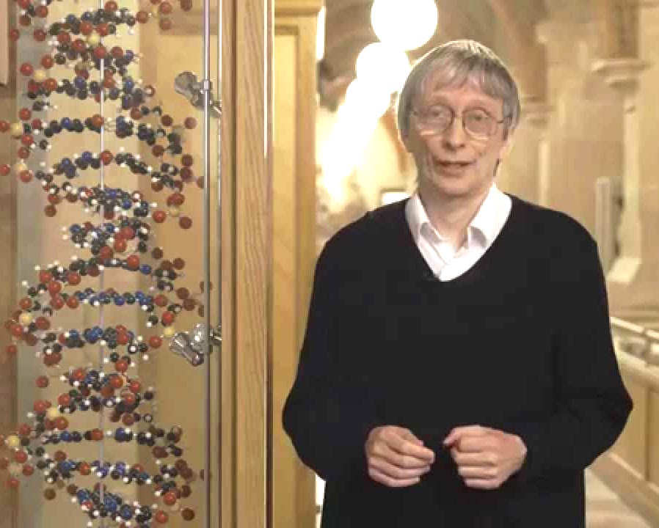
什么是超计算（Hyper-computation）？
● 有什么东西可以超越图灵机吗？
量子计算，多依奇（David Deutsch），1985
Church–Turing–Deutsch principle
● 量子计算
彼得·肖（Peter Shor）1994年给出了素数分解的量子算法。素数分解是个很独特的问题。还不知道是不是NP完全的。
2001年IBM在一台用核磁共振技术实现的7个qubit的量子计算机上把15分解为3×5。
● 超计算
1）可计算上超越丘奇-图灵论题，or
2）复杂性上超相似性原则。
● 所谓“量子霸权”（Quantum Supremacy）或者“量子优越性”（Quantum Advantage）就是超计算（hyper-computation）的一种。“量子霸权”比的是多项式和超多项式，不是国与国，或者公司与公司。

Slide 26
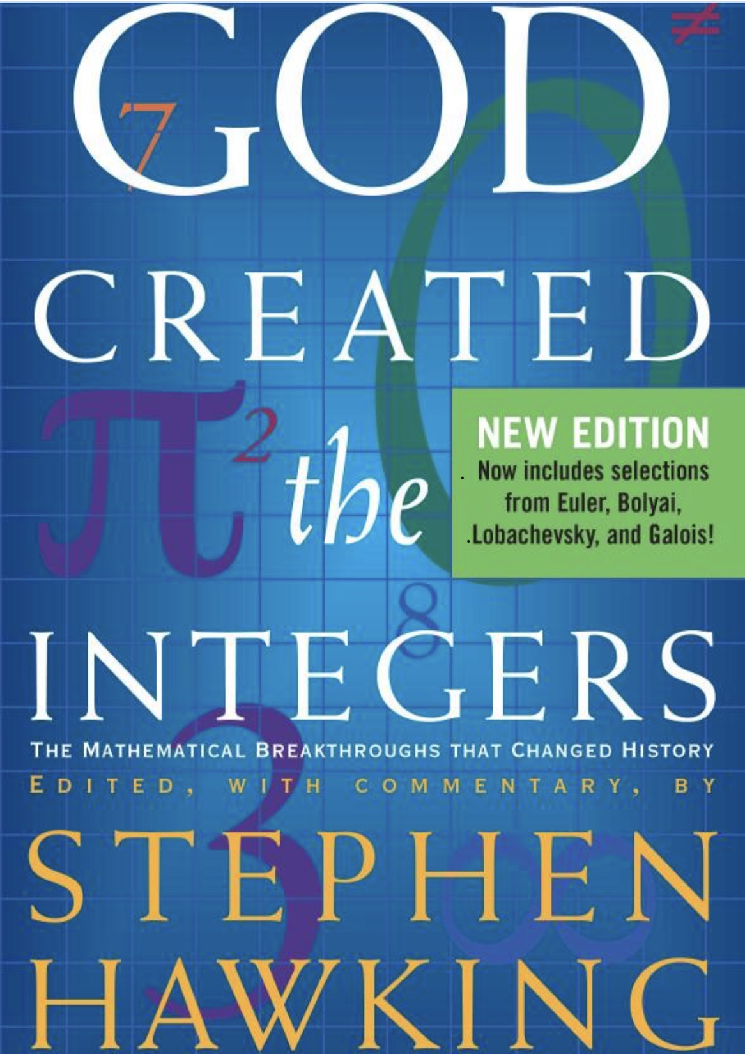
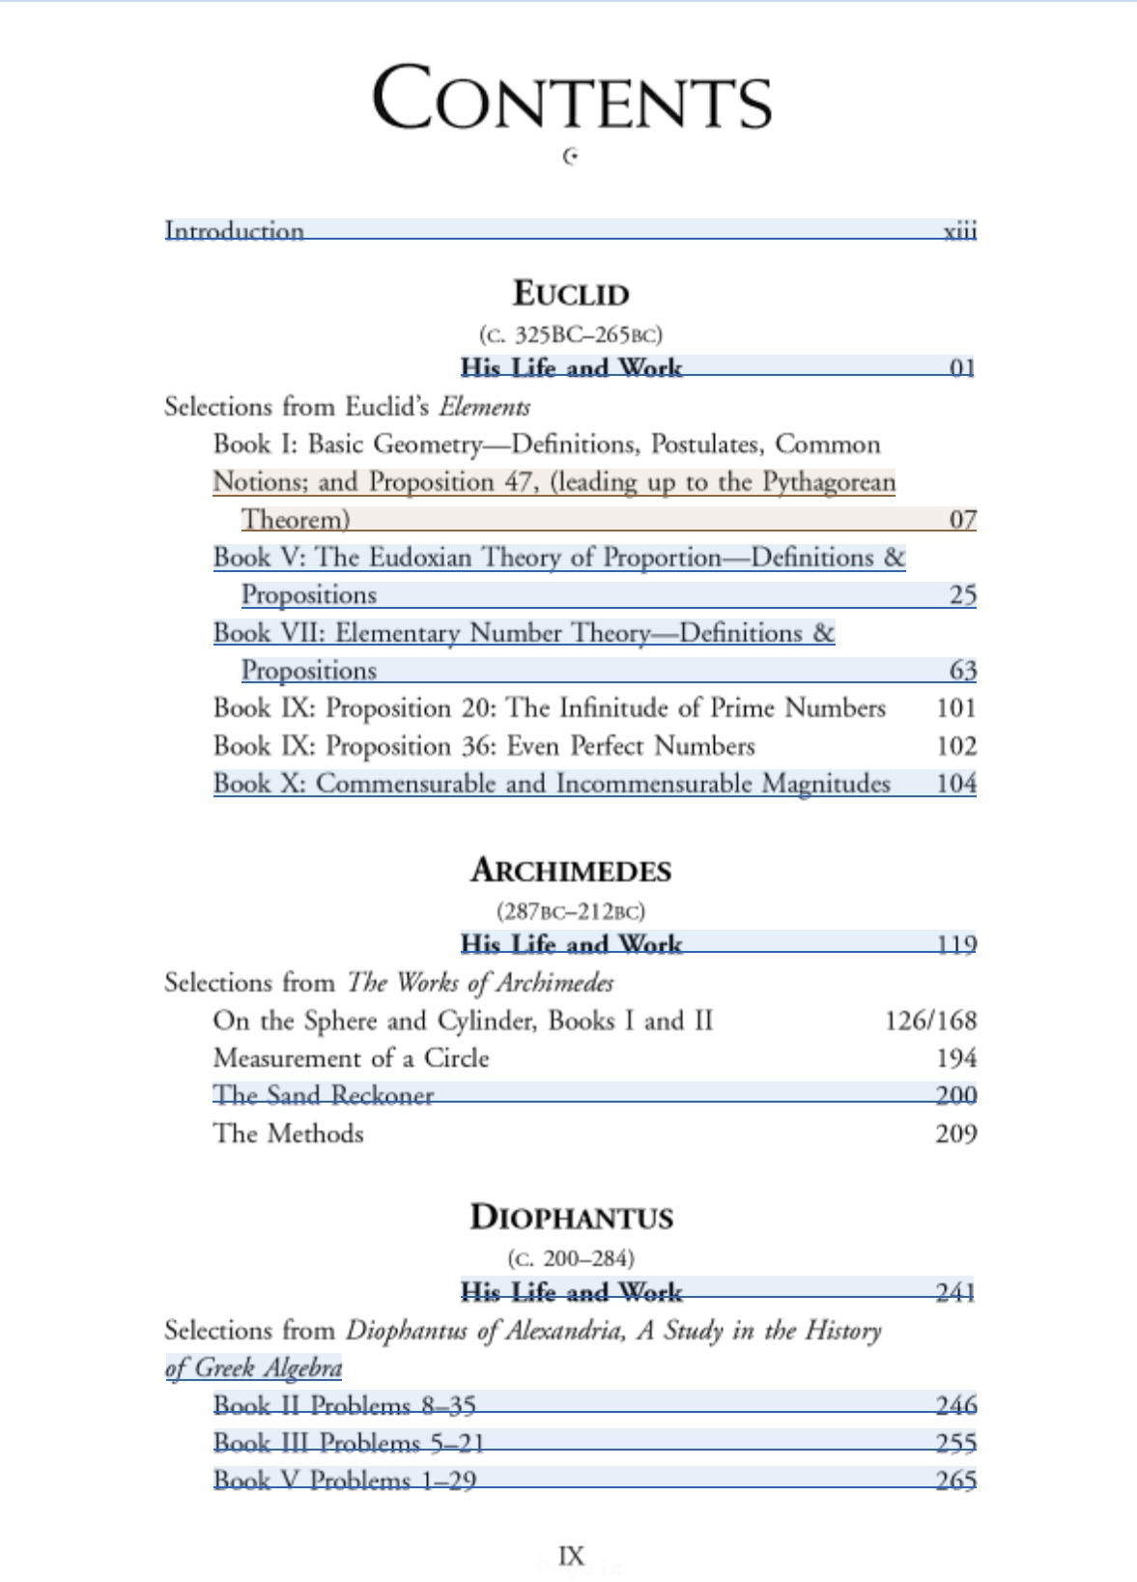
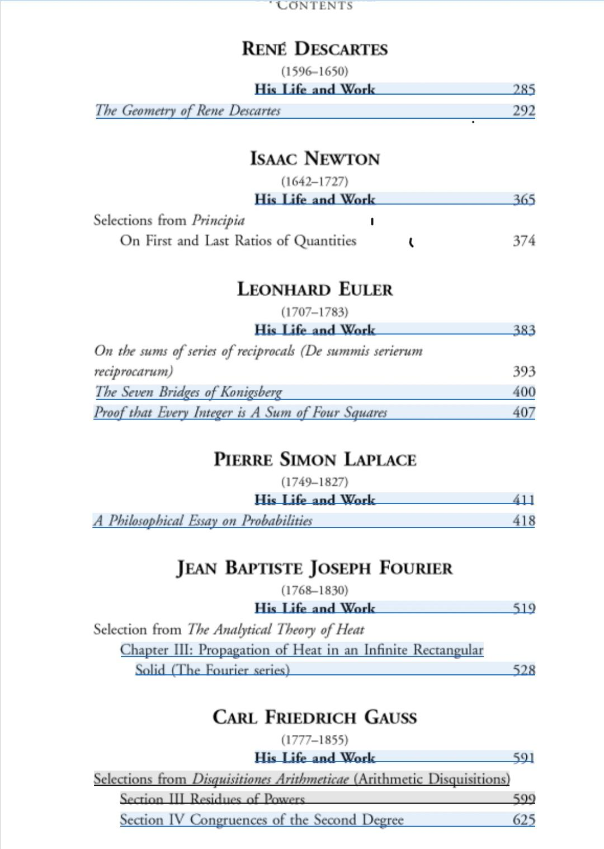
计算作为文明的度量

Slide 27
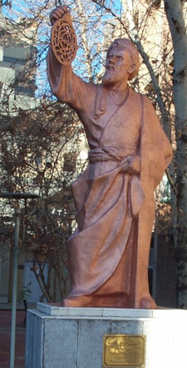
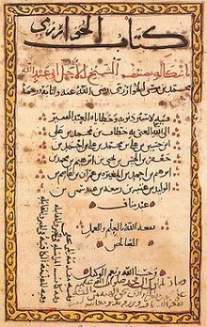
计算作为文明的度量
● Muhammad ibn Musa al-Khwarizmi
生于花剌子模的花剌子米 （c783-c850)
拉丁名字Algorism，演变成Algorithm
● 两本最重要的著作
Al-kitāb al-ḥisāb al-ğabr wa-al-muqābala
The Book on Calculation by Completion and Balancing
al-ğabr 变成Algebra
Al-kitāb al-ḥisāb al-hindī
The Book of Indian computation
阿拉伯数字其实是印度数字

Slide 28
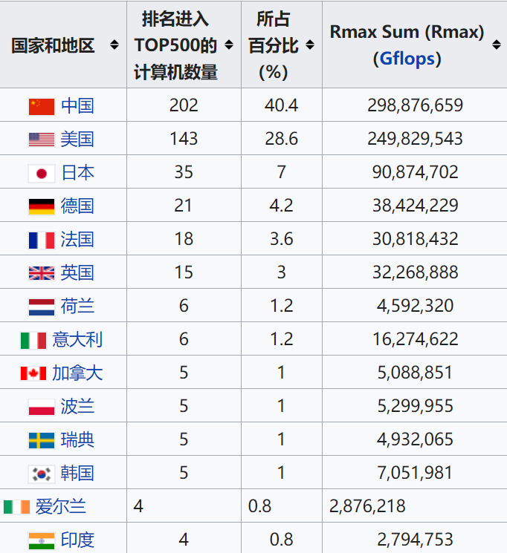
文明的度量：从人均能耗到人均算力
 | LOCATION | NAME | CORES | RMAX(Peta FLOP/S)
1 | Oak Ridge National Laboratory，United States | Summit | 2,282,544 | 122
2 | National Supercomputing Center in Wuxi, China | Sunway TaihuLight | 10,649,600 | 93
%
● 超算500强算力
SUPER COMPUTER 500 STAT
TFLOP/S

Slide 29
智能的进化：人类最后的发明？

Slide 30
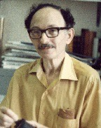
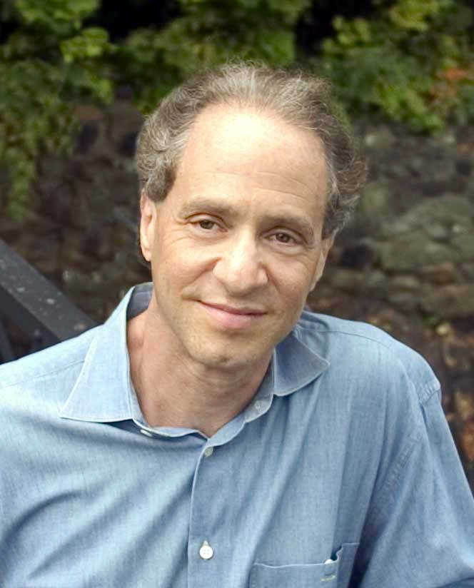
什么是超级智能？
● Ultra-intelligence或“智能爆炸”
I. J. Good图灵二战布莱彻里庄园的徒弟。1960年代提出
给库布里克（Stanley Kubrick）1968年经典科幻片《2001太空漫游》（2001: A Space Odyssey）担任过科技顾问
● 奇点（Singularity）
明斯基的学生库兹韦尔（Ray Kurzweil）1980年代提出
● Super-intelligence
博斯特罗姆（Nick Bolstrom）2014年未来学著作《超级智能》
● 赫拉利（Yuval Harari）
《未来简史》（Homo Deus: A Brief History of Tomorrow）

Slide 31
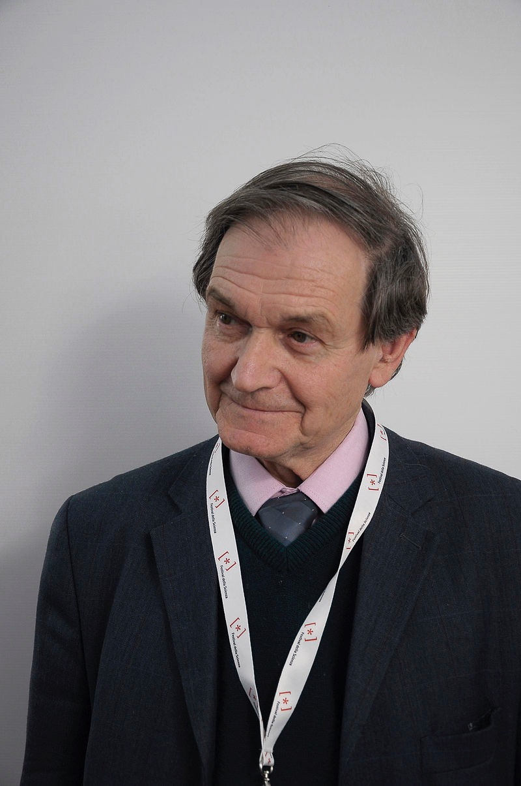
超级智能（Super-intelligence）还是超智能（Hyper-intelligence）？
● 超级智能不用超计算也能超越人类智能：靠的是摩尔定律
● 彭罗斯（Roger Penrose）
《皇帝的新脑》（Emperor’s New Mind)，1989。
人脑是量子计算机。必须得有hyper-computation，才能有智能。
● ● ●
● “什么是智能？”不是哲学问题，是个计算理论问题。

Slide 32

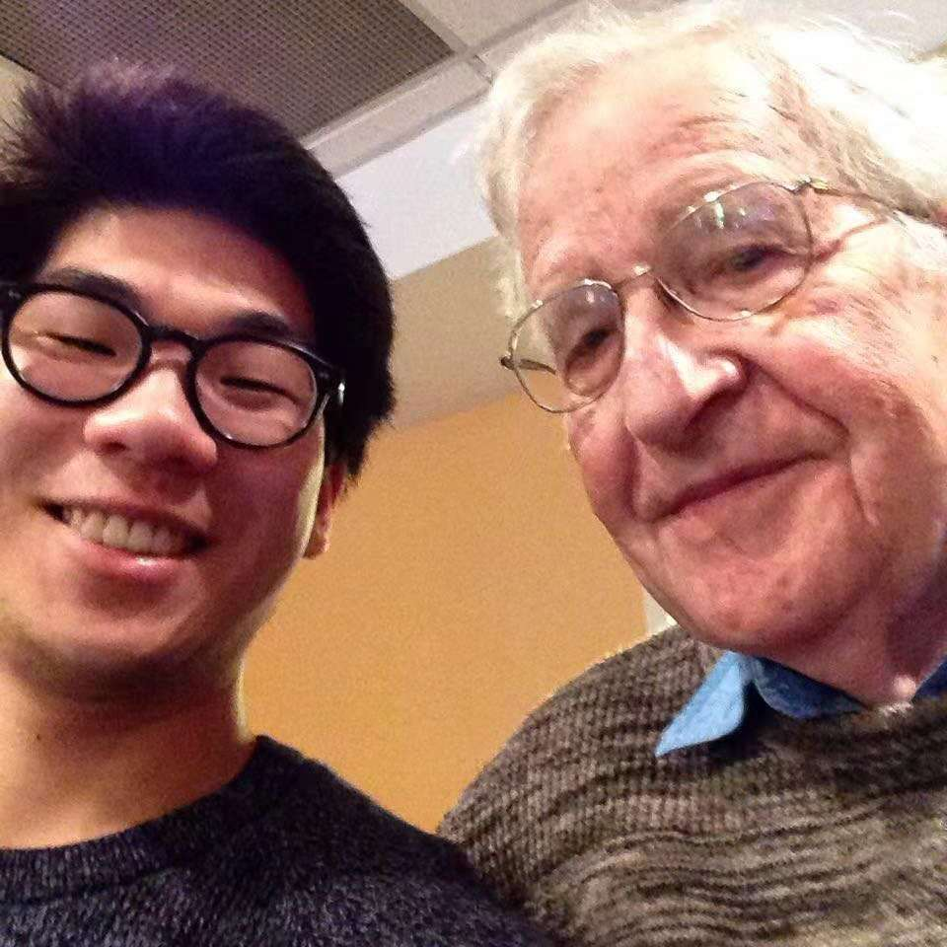
总结：机器能思考吗？回顾人工智能：1956-2018
达特茅斯会议建议书中的问题
1. Automatic Computers
2. How Can a Computer be Programmed to Use a Language
3. Neuron Nets
4. Theory of the Size of a Calculation
5. Self-lmprovement
6. Abstractions
7. Randomness and Creativity
问：机器能思考吗？
反问：潜艇能游泳吗？（Dijkstra，Chomsky）
新问题
可解释性与安全性（司法，驾驶，诊断）
伦理、道德、法律
意识

Slide 33
大数据看全球人工智能

Slide 34
10月31日，习主席主持中央政治局集体学习人工智能：“人工智能是引领这一轮科技革命和产业变革的战略性技术，具有溢出带动性很强的‘头雁’效应”。
人工智能上升到国家战略层面。自2017年至今，习主席在各类公开讲话中提到人工智能近30次。
2017年7月，国务院发布《新一代人工智能发展规划》，明确到2020年人工智能核心产业规模超1500亿元，带动相关产业规模超1万亿元；到2025年核心产业规模超过4000亿元，带动相关产业规模超5万亿元；到2030年核心产业规模超过1万亿元，相关产业规模超10万亿。
GDP：亿元
平均年增长率26%
平均年增长率21%

Slide 35

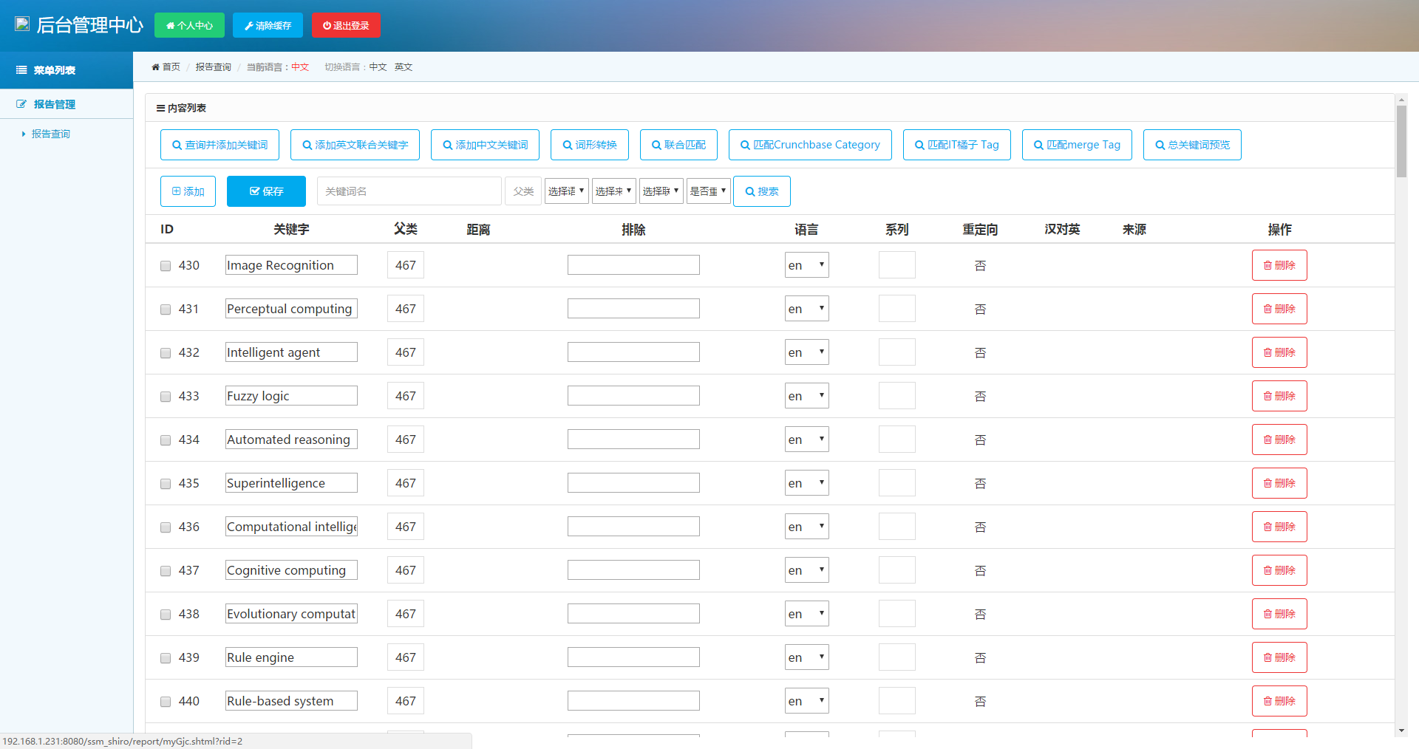
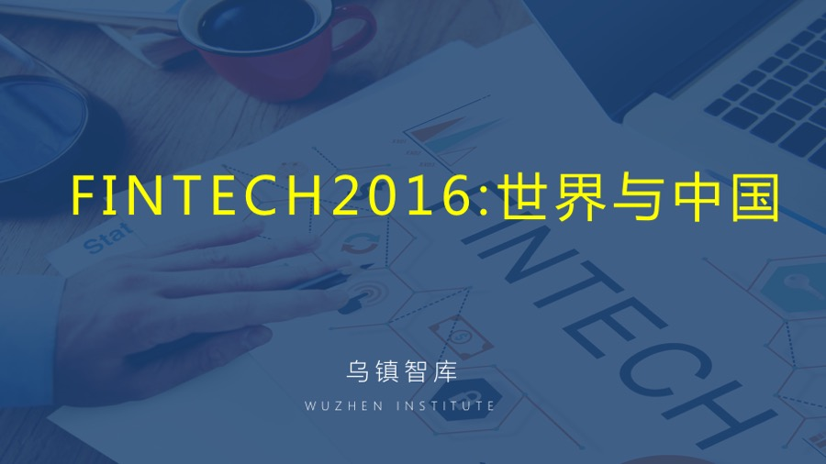
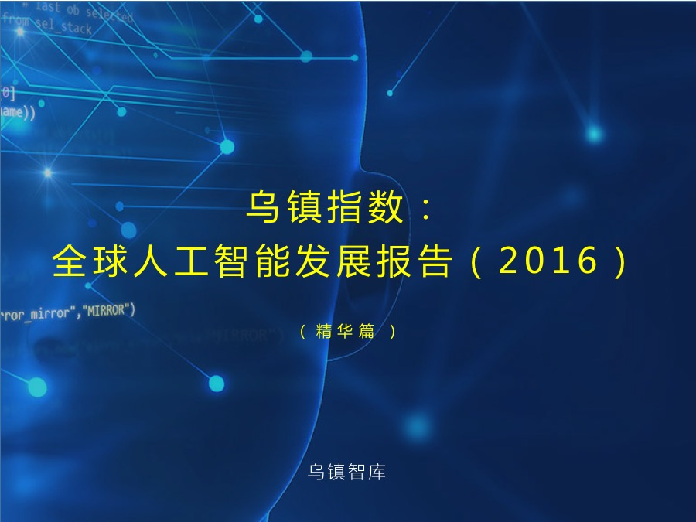

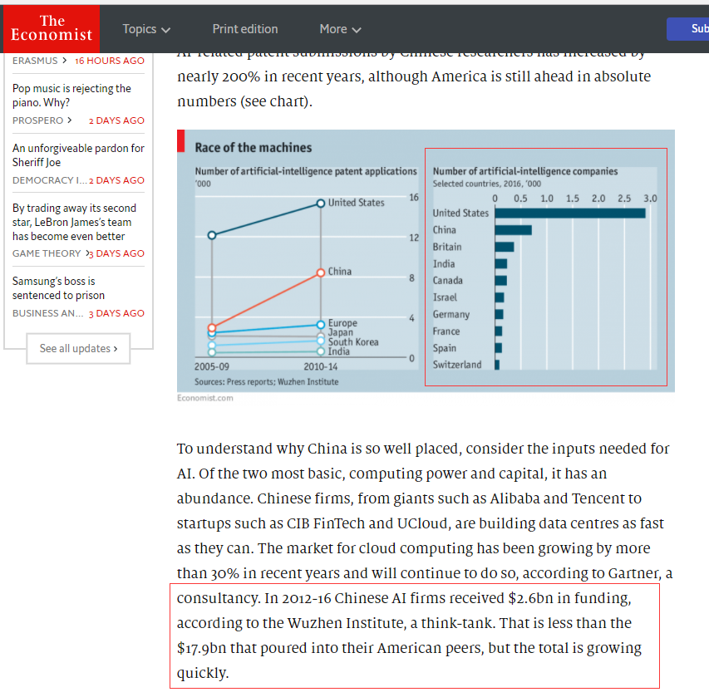
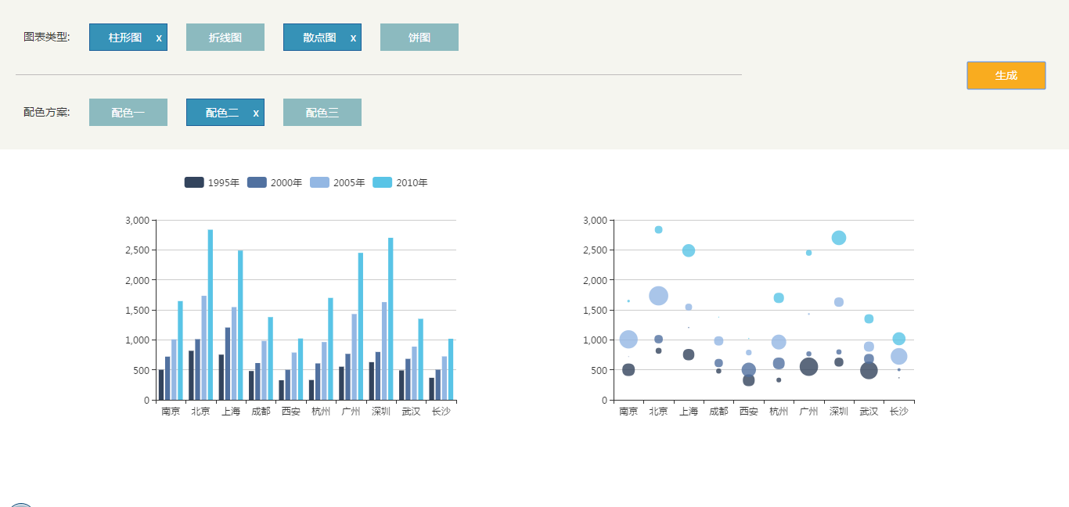
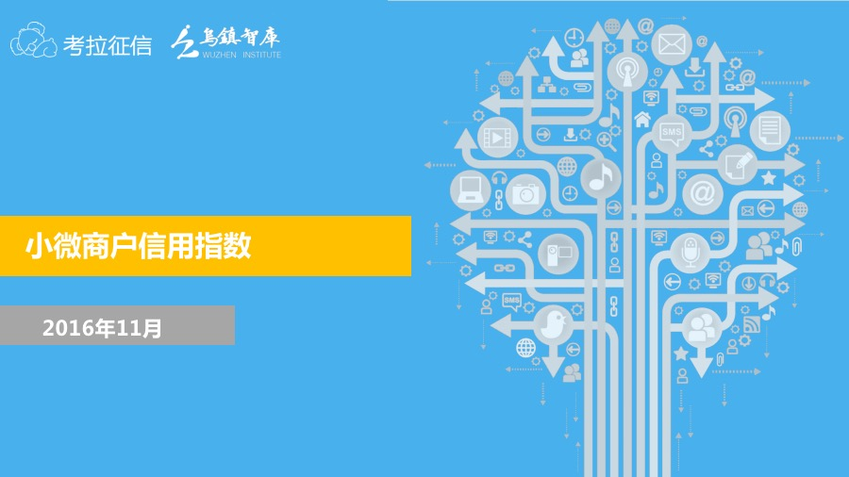
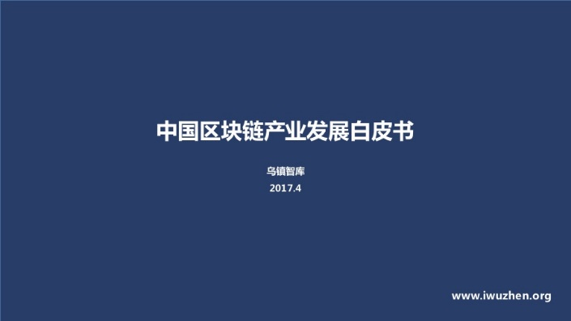
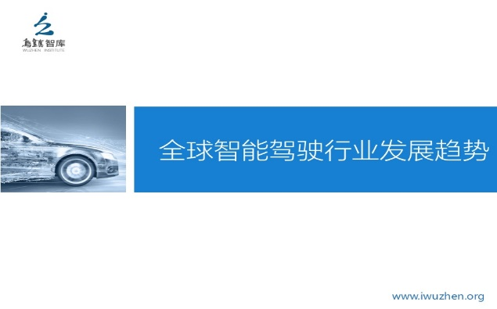
乌镇智库简介
非盈利机构，得到中国互联网发展基金会、浙江地方政府、清华大学等在资金资源等多重支持。
以数据为依托，以人工智能技术为手段的新型智库。
发表各种行业报告；智能决策支持：定量，精准，实时。
已成为业界的Benchmark，被Nature, The Economist, Financial Times, Goldman Sachs, 博鳌论坛，世界互联网大会，CCTV, Global Times等权威机构广泛引用。
FINTECH 2016 CHINA AND THE WORLD
WUZHEN INDEX
GLOBAL TRENDS OF AI (2016）
INTERNET INNOVATION AND TALENTS
BLOCKCHAIN IN CHINA WHITE PAPER
GLOBAL TREND OF AUTONOMOUS VEHICLE
CREDIT INDEX OF SME

Slide 36












数据优势
我们收录了如下公共数据源：
<1>
<2>
<3>
<4>
<5>
<6>
<7>
<8>
<9>
<10>
人类有史以来的所有专利；
人类有史以来所有的学术论文；
全球所有投融资数据；
所有经济统计工商数据；
所有上市公司公开文档；
中国所有券商金融机构研报;
所有法院判例;
所有常识知识图谱;
11年维基百科3年百度百科;
社交媒体：主流中英文社交媒体数据（微信微博等）;
… …
1.5亿+
学术论文
European Patent Office
投融资
数据库
海量知识图谱
国家知识产权局
SIPO
国家企业信用公示
国家统计局
更多数据持续整理加入中，所有数据都已建立知识图谱。

Slide 37


Slide 38


Slide 39


Slide 40


Slide 41


Slide 42


Slide 43


Slide 44


Slide 45


Slide 46


Slide 47


Slide 48


Slide 49


Slide 50


Slide 51


Slide 52


Slide 53


Slide 54


Slide 55


Slide 56


Slide 57


Slide 58


Slide 59


Slide 60


Slide 61


Slide 62


Slide 63


Slide 64


Slide 65


Slide 66


Slide 67


Slide 68


Slide 69


Slide 70


Slide 71


Slide 72


Slide 73


Slide 74


Slide 75
全球人工智能企业与投融资发展趋势
全球每年新增人工智能企业数量明显下降，但融资规模仍在快速增长，2017年全球融资规模同比增长超过46%。
美国每年新增人工智能企业数占全球比重创历史新低，融资规模占比则略有回升。
全球与美国AI企业发展趋势

Slide 76
亚洲人工智能竞争发展趋势
自2000年以来，
亚洲新增AI企业数：
自2000年以来，
亚洲AI企业融资规模：
自2000年以来，
亚洲AI企业投资频次：
2786
$10.24B
2202
其中，最近五年新增企业数：
其中，最近五年AI企业融资规模：
其中，最近五年AI企业投资频次：
2082
$9.88B
2074
本页所指投资频次仅统计有确切融资金额的次数，不包括融资数额未公开或不明确的次数

Slide 77
中国人工智能竞争发展趋势
自2000年以来，
中国新增AI企业数：
自2000年以来，
中国AI企业融资规模：
自2000年以来，
中国AI企业投资频次：
2059
$7.78B
1534
其中，最近五年新增企业数：
其中，最近五年AI企业融资规模：
其中，最近五年AI企业投资频次：
1623
$7.65B
1475
本页所指投资频次仅统计有确切融资金额的次数，不包括融资数额未公开或不明确的次数

Slide 78
中国人工智能企业融资发展趋势
全国70%左右的人工智能企业位于京粤沪三省市，其中北京市人工智能企业数占全国总数比例趋于稳定，融资规模占比则持续上升。
全国及北京市AI企业发展趋势
全国及北京市AI企业融资规模发展趋势
单位：百万美元

Slide 79

哪些城市更受AI人才欢迎？
北上深对AI人才的吸引力显著高于其它城市；
中部及东北AI人才流出较为严重。
AI人才中28%的高校毕业生选择留在毕业院校所在地。
流入
流出
净流入
注：右图为2016年的相关性数值；工程学包括电子工程、机械工程、建筑工程等工程相关学科

Slide 80
人工智能人才：AI大学排名
全球大学人工智能影响力排名
名次 | 大学 | 影响力
1 | 麻省理工学院 | 100.00
2 | 卡内基·梅隆大学 | 92.89
3 | 斯坦福大学 | 90.19
4 | 哈佛大学 | 75.75
5 | 加州大学伯克利分校 | 73.30
6 | 伊利诺伊大学厄巴纳 - 香槟分校 | 71.70
7 | 普林斯顿大学 | 67.55
8 | 多伦多大学 | 67.25
9 | 剑桥大学 | 66.50
10 | 爱丁堡大学 | 65.94
11 | 美国南加州大学 | 65.54
12 | 耶鲁大学 | 65.44
13 | 康奈尔大学 | 65.24
14 | 德克萨斯大学奥斯汀分校 | 64.92
15 | 密歇根大学 | 64.86
名次 | 大学 | 影响力
16 | 加州理工学院 | 64.28
17 | 美国明尼苏达大学 | 63.23
18 | 佐治亚理工学院 | 62.43
19 | 哥伦比亚大学 | 62.40
20 | 普渡大学 | 61.38
21 | 牛津大学 | 60.64
22 | 马里兰大学帕克分校 | 60.59
23 | 宾夕法尼亚大学 | 59.91
24 | 芝加哥大学 | 59.33
25 | 布朗大学 | 59.32
26 | 苏黎世联邦理工学院 | 59.27
27 | 华盛顿大学 | 57.65
28 | 香港大学 | 57.01
29 | 威斯康辛大学麦迪逊分校 | 56.89
30 | 匹兹堡大学 | 55.26

Slide 81
人工智能人才：AI大学排名
中国大学人工智能影响力排名
名次 | 大学 | 影响力
1 | 清华大学 | 100.00
2 | 北京大学 | 94.00
3 | 浙江大学 | 89.20
4 | 上海交通大学 | 88.79
5 | 东南大学 | 87.51
6 | 南京大学 | 86.76
7 | 中山大学 | 86.00
8 | 复旦大学 | 84.44
9 | 华中科技大学 | 84.13
10 | 哈尔滨工业大学 | 83.74
11 | 东北大学 | 81.98
12 | 电子科技大学 | 77.56
13 | 中南大学 | 77.10
14 | 四川大学 | 76.74
15 | 中国科学技术大学 | 76.13
名次 | 大学 | 影响力
16 | 西安电子科技大学 | 75.45
17 | 重庆大学 | 74.78
18 | 厦门大学 | 74.04
19 | 大连理工大学 | 73.28
20 | 天津大学 | 72.64
21 | 山东大学 | 72.48
22 | 北京航空航天大学 | 71.80
23 | 北京理工大学 | 70.97
24 | 同济大学 | 70.94
25 | 上海大学 | 68.95
26 | 华南理工大学 | 68.88
27 | 武汉大学 | 68.81
27 | 中国人民大学 | 68.81
29 | 南开大学 | 68.57
30 | 北京邮电大学 | 68.29

Slide 82

全球高校和研究机构人工智能的布局
1966年爱丁堡大学首先设立机器智能和知觉系 （Department of Machine Intelligence and Perception），比该校的计算机系还早一年。领导人米歇（Donald Michie）是图灵二战时的手下。随后机器智能系升格为与学院平级的“人工智能单位”（AI Unit），1970年改名“人工智能学院”。1973年在Lighthill报告批评下，英国人工智能率先进入低潮，学院降格为系，1998年人工智能系解散，与计算机系和认知科学系合并为信息学院。
2018年
麻省理工学院2018年10月16日宣布成立斥资10亿美元成立“苏世民计算学院”（Schwartzman College of Computing），把全校计算机科学和人工智能相关教研人员纳入，并新设50个教职。
卡内基-梅隆大学（CMU）设立人工智能本科专业，2019年招生。
斯坦福大学设立Human-centered AI Institute（以人为本的AI研究所）
清华大学和国科大等设立人工智能研究院和学院
北京大学将昌平新校区建设成面向人工智能的校区
牛津大学在苏州设立高等研究院，OSCAR是牛津第一个海外物理学和工程学研究中心。

Slide 83








趋势展望：不同领域头部公司估值趋势 or 有泡沫吗？
680亿美金
560亿美金
234亿美金
滴滴快的
150亿美金
30亿美金
15亿美金
10亿美金
120亿人民币
3亿美金
共享出行
计算机视觉
自然语言理解

Slide 84
总结
科技看专利
科研看论文
美国人工智能论文占美国当年论文总数比例
产业看投资
美国人工智能专利申请数占美国当年专利申请总数比例
美国人工智能VC投资占美国当年VC总数比例
注：右图为2016年的相关性数值；工程学包括电子工程、机械工程、建筑工程等工程相关学科

Slide 85


THANK YOU
更多报告内容，敬请关注
乌镇智库 微信公众号

